Slide 1
26. Теорема Эйлера

Slide 2
Рассмотрим известные нам многогранники и заполним следующую таблицу, в которой В – число вершин, Р – число ребер, Г – число граней многогранника.
Название многогранника | В | Р | Г
Треугольная пирамида
Четырехугольная пирамида
Треугольная призма
Четырехугольная призма
n-угольная пирамида
n-угольная призма
4 | 6 | 4
5 | 8 | 5
6 | 9 | 5
8 | 12 | 6
n+1 | 2n | n+1
2n | 3n | n+2

Slide 3
Из приведенных примеров непосредственно видно, что для всех выбранных многогранников имеет место равенство
В - Р + Г = 2.
Оказывается, что это равенство справедливо не только для рассмотренных многогранников, но и для произвольного выпуклого многогранника.
Впервые это свойство выпуклых многогранников было доказано Леонардом Эйлером в 1752 году и получило название теоремы Эйлера.
Теорема Эйлера. Для любого выпуклого многогранника имеет место равенство
В - Р + Г = 2,
где В - число вершин, Р - число ребер и Г - число граней данного многогранника.

Slide 4
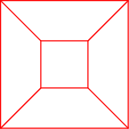
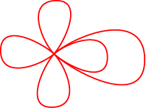
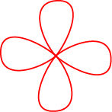
Доказательство теоремы Эйлера
Представим поверхность выпуклого многогранника сделанной из эластичного материала. Удалим (вырежем) одну из его граней и оставшуюся поверхность растянем на плоскости. Получим сетку, образованную вершинами и рёбрами исходного многогранника. Она разбивает плоскость на области (Г), число которых, вместе с внешней областью, равно числу граней многогранника. Стянем какое-нибудь ребро в точку. При этом число ребер и число вершин уменьшится на единицу, а число областей не изменится. Следовательно, В – Р + Г не измениться. Продолжая стягивать ребра, мы придем к сетке, у которой имеется одна вершина, а рёбрами являются петли. Уберём какое-нибудь ребро. При этом число рёбер и число областей уменьшаться на единицу. Следовательно, В – Р + Г не изменится. Продолжая убирать рёбра, мы придем к сетке, у которой имеется одна вершина и одно ребро в виде петли. У этой сетки В = 1, Р = 1, Г = 2 и, следовательно, В – Р + Г = 2. Значит, для исходной сетки также выполняется равенство В – Р + Г = 2.
Notes:
В режиме слайдов ответы появляются после кликанья мышкой

Slide 5
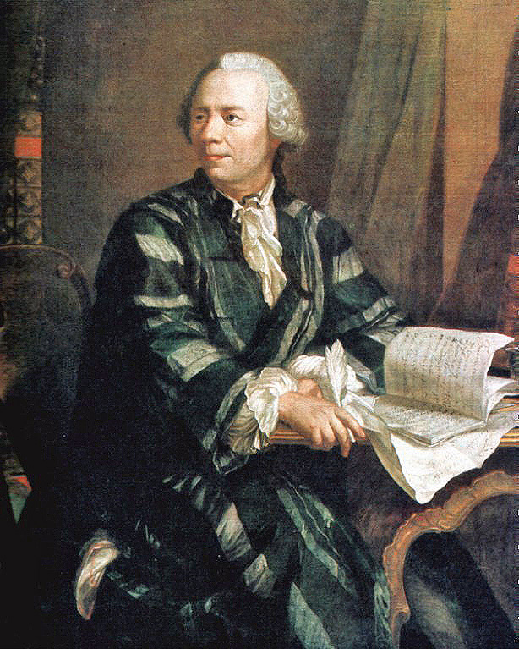
Л. ЭЙЛЕР
Леонард Эйлер (1707-1783) - один из величайших математиков мира, работы которого оказали решающее влияние на развитие многих современных разделов математики. Эйлер долгое время жил и работал в России, был действительным членом Петербургской Академии наук, оказал большое влияние на развитие отечественной математической школы и в деле подготовки кадров ученых-математиков и педагогов в России.
Поражает своими размерами научное наследие ученого. При жизни им опубликовано 530 книг и статей, а сейчас их известно уже более 800. Причем последние 12 лет своей жизни Эйлер тяжело болел, ослеп и, несмотря на тяжелый недуг, продолжал работать и творить.
Все математики последующих поколений так или иначе учились у Эйлера, и недаром известный французский ученый П.С. Лаплас сказал: "Читайте Эйлера, он - учитель всех нас".

Slide 6
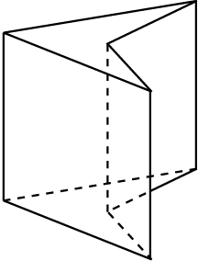
Упражнение 1
Выполняется ли соотношение Эйлера для невыпуклой призмы?
Ответ: Да.
Notes:
В режиме слайдов ответ появляется после кликанья мышкой.

Slide 7
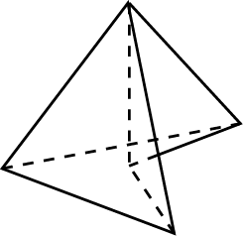
Упражнение 2
Выполняется ли соотношение Эйлера для невыпуклой пирамиды?
Ответ: Да.
Notes:
В режиме слайдов ответ появляется после кликанья мышкой.

Slide 8
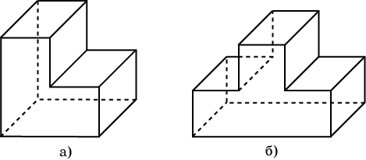
Упражнение 3
Посчитайте число вершин (В), ребер (Р) и граней (Г) у многогранников, изображенных на рисунке. Выполняется ли для них равенство Эйлера?
Ответ: а) В = 12, Р = 18, Г = 8, да;
б) В = 16, Р = 24, Г = 10, да.
Notes:
В режиме слайдов ответ появляется после кликанья мышкой.

Slide 9
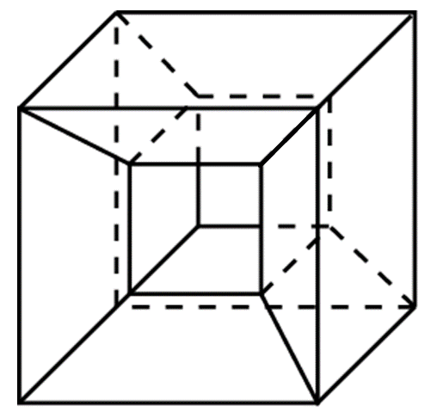
Упражнение 4
Приведите пример многогранника, для которого не выполняется соотношение Эйлера.
Ответ: Например, куб, из которого вырезан прямоугольный параллелепипед. У него В – Р + Г = 0.
Notes:
В режиме слайдов ответ появляется после кликанья мышкой.

Slide 10
Упражнение 5
Гранями выпуклого многогранника являются только треугольники. Сколько у него вершин и граней, если он имеет: а) 12 ребер; б) 15 ребер?
Ответ: а) В = 6, Г = 8;
б) В = 7, Г = 10.
Notes:
В режиме слайдов ответ появляется после кликанья мышкой.

Slide 11
Упражнение 6
Из каждой вершины выпуклого многогранника выходит три ребра. Сколько он имеет вершин и граней, если число ребер равно: а) 12; б) 15?
Ответ: а) В = 8, Г = 6;
б) В = 10, Г = 7.
Notes:
В режиме слайдов ответ появляется после кликанья мышкой.

Slide 12
Упражнение 7
Гранями выпуклого многогранника являются только четырёхугольники. Сколько у него вершин и граней, если число ребер равно 12? Приведите пример такого многогранника.
Ответ: В = 8, Г = 6, куб.
Notes:
В режиме слайдов ответ появляется после кликанья мышкой.

Slide 13
Упражнение 8
В каждой вершине выпуклого многогранника сходится по четыре ребра. Сколько он имеет вершин и граней, если число ребер равно 12? Приведите пример такого многогранника.
Ответ: В = 6, Г = 8, октаэдр.
Notes:
В режиме слайдов ответ появляется после кликанья мышкой.

Slide 14
Упражнение 9
Как изменится число вершин, рёбер и граней выпуклого многогранника, если к одной из его граней пристроить пирамиду? Изменится ли В – Р + Г?
Ответ: Пусть пристроена n-угольная пирамида, тогда количество вершин станет (В+1), рёбер - (Р+n), граней - (Г+n). В – Р + Г не изменится.
Notes:
В режиме слайдов ответ появляется после кликанья мышкой.

Slide 15
Упражнение 10
Как изменится число вершин, рёбер и граней выпуклого многогранника, если от одного из его многогранных углов отсечь пирамиду? Изменится ли В – Р + Г?
Ответ: Пусть от m-гранного угла отсекли m-угольную пирамиду, тогда количество вершин будет (В+m-1), рёбер - (Р+m), граней - (Г+1). В – Р + Г не изменится.
Notes:
В режиме слайдов ответ появляется после кликанья мышкой.

Slide 16
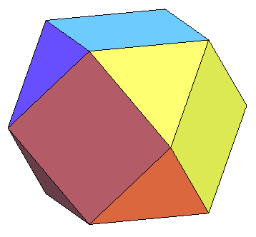
Упражнение 11
В каждой вершине выпуклого многогранника сходится два треугольника и два четырёхугольника. Сколько у него вершин (В), рёбер (Р) и граней (Г)?
Решение. Обозначим Г₃, Г₄ – числа треугольных и четырёхугольных граней соответственно. Тогда Г = Г₃ + Г₄. 3Г₃ = 2В = 4Г₄, 4В = 2Р. В силу теоремы Эйлера имеет место равенство В – Р + Г = 2. Подставим в него выражения для Р и Г через В. Получим
$$В −2В+\frac{2}{3}В+\frac{1}{2}В=2.$$
Откуда находим В = 12, Р = 24, Г₃ = 8, Г₄ = 6, Г = 14.
Один из таких многогранников показан на рисунке.
Notes:
В режиме слайдов ответ появляется после кликанья мышкой.

Slide 17
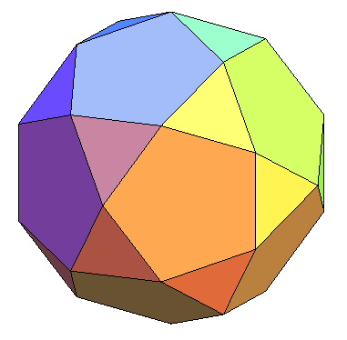
Упражнение 12
В каждой вершине выпуклого многогранника сходится два треугольника и два пятиугольника. Сколько у него вершин (В), рёбер (Р) и граней (Г)?
Решение аналогично предыдущему. Обозначим Г₃, Г₅ – числа треугольных и пятиугольных граней соответственно. Тогда Г = Г₃ + Г₅. 3Г₃ = 2В = 5Г₅, 4В = 2Р. В силу теоремы Эйлера имеет место равенство В – Р + Г = 2. Подставим в него выражения для Р и Г через В. Получим $В −2В+\frac{2}{3}В+\frac{2}{5}В=2.$ Откуда находим В = 30, Р = 60, Г₃ = 20, Г₅ = 12, Г = 32. Один из таких многогранников показан на рисунке.
Notes:
В режиме слайдов ответ появляется после кликанья мышкой.

Slide 18
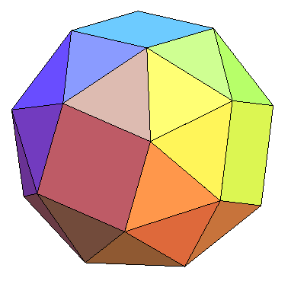
Упражнение 13
В каждой вершине выпуклого многогранника сходится четыре треугольника и четырёхугольник. Сколько у него вершин (В), рёбер (Р) и граней (Г)?
Решение аналогично предыдущему. Обозначим Г₃, Г₄ – числа треугольных и четырёхугольных граней соответственно. Тогда Г = Г₃ + Г₄. 3Г₃ = 4В, 4Г₄ = В, 5В = 2Р. В силу теоремы Эйлера имеет место равенство В – Р + Г = 2. Подставим в него выражения для Р и Г через В. Получим $В −\frac{5}{2}В+\frac{4}{3}В+\frac{1}{4}В=2.$ Откуда находим В = 24, Р = 60, Г = 38. Один из таких многогранников показан на рисунке.
Notes:
В режиме слайдов ответ появляется после кликанья мышкой.

Slide 19
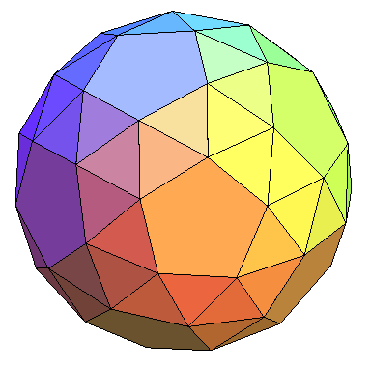
Упражнение 14
В каждой вершине выпуклого многогранника сходится четыре треугольника пятиугольник. Сколько у него вершин (В), рёбер (Р) и граней (Г)?
Решение аналогично предыдущему. Обозначим Г₃, Г₅ – числа треугольных и пятиугольных граней соответственно. Тогда Г = Г₃ + Г₅. 3Г₃ = 4В, 5Г₅ = В, 5В = 2Р. В силу теоремы Эйлера имеет место равенство В – Р + Г = 2. Подставим в него выражения для Р и Г через В. Получим $В −\frac{5}{2}В+\frac{4}{3}В+\frac{1}{5}В=2.$ Откуда находим В = 60, Р = 150, Г = 92. Один из таких многогранников показан на рисунке.
Notes:
В режиме слайдов ответ появляется после кликанья мышкой.

Slide 20
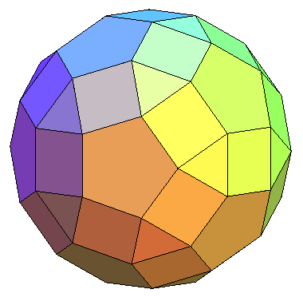
Упражнение 15
В каждой вершине выпуклого многогранника сходится треугольник, два четырёхугольника и пятиугольник. Сколько у него вершин (В), рёбер (Р) и граней (Г)?
Решение аналогично предыдущему. Обозначим Г₃, Г₄, Г₅ – числа треугольных, четырёхугольных и пятиугольных граней соответственно. Тогда Г = Г₃ + Г₄ + Г₅. 3Г₃ = В, 4Г₄ = 2В, 5Г₅ = В, 4В = 2Р. В силу теоремы Эйлера имеет место равенство В – Р + Г = 2. Подставим в него выражения для Р и Г через В. Получим $В −2В+\frac{1}{3}В+\frac{1}{2}В+ \frac{1}{5}В=2.$ Откуда находим В = 60, Р = 120, Г = 62. Пример такого многогранника показан на рисунке.
Notes:
В режиме слайдов ответ появляется после кликанья мышкой.

Slide 21
Упражнение 16
Докажите, что в любом выпуклом многограннике число треугольных граней плюс число трехгранных углов больше или равно восьми. Более того, число треугольных граней плюс число трехгранных углов больше или равно восьми.
Доказательство. Обозначим через В_{i} число вершин выпуклого многогранника, в которых сходится i ребер. Тогда для общего числа вершин В имеет место равенство В = В₃ + В₄ + В₅ + … . Аналогично, обозначим через Г_{i} число граней выпуклого многогранника, у которых имеется i ребер. Тогда для общего числа граней Г имеет место равенство Г = Г₃ + Г₄ + Г₅ + … . Имеем: 3В₃ + 4В₄ + 5В₅ + … = 2Р, 3Г₃ + 4Г₄ + 5Г₅ + … = 2Р. По теореме Эйлера выполняется равенство 4В – 4Р + 4Г = 8. Подставляя вместо В, Р и Г их выражения, получим 4В₃ + 4В₄ + 4В₅ + … – (3В₃ + 4В₄ + 5В₅ + …) – (3Г₃ + 4Г₄ + 5Г₅ + …) + 4Г₃ + 4Г₄ + 4Г₅ + … = 8.
Следовательно, В₃ + Г₃ = 8 + В₅ + … + Г₅ + … , значит, число треугольных граней плюс число трехгранных углов больше или равно восьми.
Notes:
В режиме слайдов ответ появляется после кликанья мышкой.

Slide 22
Упражнение 17
Докажите, что в любом выпуклом многограннике имеется грань с числом сторон, меньшим шести.
Доказательство. Обозначим через В_{i} число вершин выпуклого многогранника, в которых сходится i ребер. Тогда для общего числа вершин В имеет место равенство В = В₃ + В₄ + В₅ + … . Аналогично, обозначим через Г_{i} число граней выпуклого многогранника, у которых имеется i ребер. Предположим, что у многогранника нет граней с числом сторон, меньшим шести. Тогда для общего числа граней Г имеет место равенство Г = Г₆ + Г₇ + Г₈ + … . Имеем: 3В₃ + 4В₄ + 5В₅ + … = 2Р, 6Г₆ + 7Г₇ + 8Г₈ + … = 2Р. Из этих равенств следует выполнимость неравенств 3В 2Р и 6Г 2Р, из которых получаем: 3В – 3Р + 3Г 0, а по теореме Эйлера должно выполняться равенство 3В – 3Р + 3Г = 6. Полученное противоречие показывает, что неверным было наше предположение об отсутствии граней с числом сторон, меньшим шести. Значит, в выпуклом многограннике обязательно найдется грань с числом сторон, меньшим шести.
Notes:
В режиме слайдов ответ появляется после кликанья мышкой.

Slide 23
Упражнение 18
Докажите, что в любом выпуклом многограннике имеется многогранный угол с числом ребер, меньшим шести.
Доказательство получается из предыдущего, если в нем буквы В и Г поменять местами.
Notes:
В режиме слайдов ответ появляется после кликанья мышкой.

Slide 24
Упражнение 19
На рисунке показан многогранник, гранями которого являются пятиугольники и шестиугольники, а в каждой вершине сходится три грани. Сколько у него пятиугольных граней?
Решение. Пусть Г₅ и Г₆ – число пятиугольных и шестиугольных граней соответственно. Тогда Г = Г₅ + Г₆.
Так как в каждой вершине сходится три ребра, то 3В = 2Р. Кроме того, 2Р = 5Г₅ + 6Г₆.
По теореме Эйлера 6В – 6Р + 6Г = 12, значит, 6Г – 2Р = 12.
Следовательно, 6Г₅ + 6Г₆ – (5Г₅ + 6Г₆) = 12, т.е. Г₅ = 12.

